Slide 1
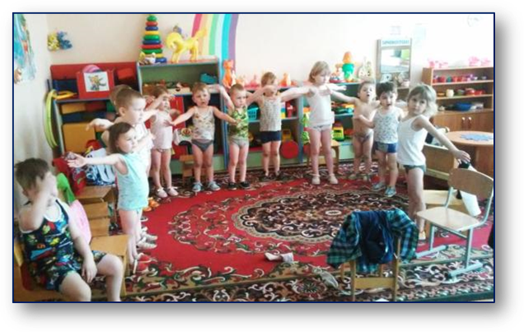
Муниципальное бюджетное дошкольное образовательное учреждение Ермаковский детский сад №1 комбинированного вида №1 «Ромашка»
«Здорово быть здоровым»
Проект краткосрочный, информационно-практико-ориентированный
Участники проекта:
Вагина Е.А.- воспитатель
Зиновьева Е.Н.- воспитатель
Дети и родители

Slide 2
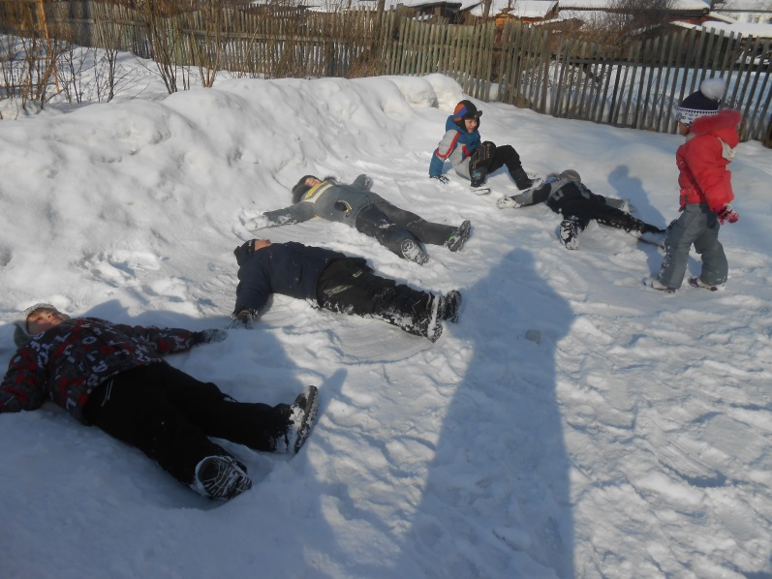
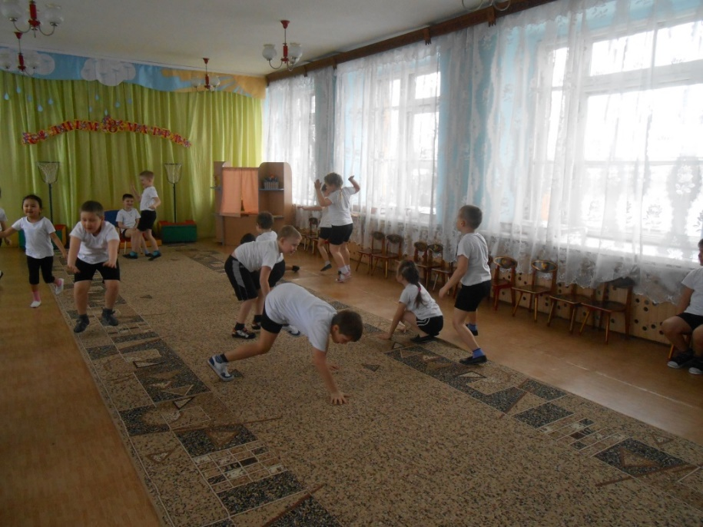
Здоровье - это первая и важнейшая потребность ребенка, определяющая способность его к труду и обеспечивающая гармоническое развитие личности. Оно является важнейшей предпосылкой к познанию окружающего мира, к самоутверждению и счастью человека.

Slide 3
Актуальность проекта:
В соответствии с Федеральным законом "Об образовании в Российской Федерации" здоровье дошкольников отнесено к приоритетным направлениям государственной политики в области образования.
Формирование здорового образа жизни является актуальной проблемой в современном обществе.
Дошкольный возраст – это фундамент физического и психического здоровья. Ведь именно до семи лет идет интенсивное развитие органов и становление функциональных систем организма, закладываются основные черты личности, формируется характер. То, что упущено в детстве, трудно наверстать. Поэтому, приоритетным направлением в дошкольном воспитании является сохранение здоровья детей, формирование у них навыков здорового образа жизни.

Slide 4
Реальная ситуация:
После наблюдений за детьми выявили:
что дети плохо едят овощи и фрукты, продукты молочной продукции.
проблемы связанные с культурно-гигиенические навыками.
слабый интерес детей к физическим упражнениям и спорту;
Почему мы отдали приоритет именно здоровому образу жизни детей? Ответ прост. Именно эта тема является наиболее животрепещущей для большинства родителей. А следовательно не может не вызвать ответный интерес.

Slide 5
Проблема:
Поиск участниками образовательного процесса эффективных путей укрепления здоровья ребёнка и приобщения воспитанников и их родителей к здоровому образу жизни.
Цель:
Довести до сознания детей и родителей важность здорового образа жизни, сохранение и укрепление психического и физического здоровья детей за счет качественного улучшения работы по укреплению здоровья воспитанников.

Slide 6
Задачи:
1. обеспечение условий для сохранения, укрепления здоровья детей, совершенствовать их физическое развитие, повышать защитные свойства организма, улучшать физическую и умственную работоспособность;
2. формирование потребности воспитанников и родителей в здоровом образе жизни через вовлечение их в физкультурно-оздоровительный процесс;
3. привитие культурно-гигиенических навыков.
4. Повышать педагогическую и валеологическую компетентность родителей в воспитании здорового ребенка.

Slide 7
План реализация проекта
Подготовительный этап:
Пополнение предметно-развивающей среды.
Подбор дидактических и подвижных игр.
3. Подбор сюжетных картинок и иллюстраций.
Завершающий этап
Развлечение «Быть здоровым здорово!»
Круглый стол для детей, родителей, педагогов
«Мы здоровью скажем: Да!»
Практический этап
Проведение с детьми бесед о здоровом
образе жизни:
- «Наше сердце – с кулачок»
- «В гостях у зубной феи»
- «Витамины на грядке и в саду
2. Рассматривание картин, плакатов,
иллюстраций:
«О спорте», «Распорядок дня» и др.
3.Дидактические игры:
- «Азбука телодвижений»
- «Виды спорта»
- «Зеркало»
- «Съедобное - несъедобное»
- «А если бы…»
- «Выполни движения»
4. Сюжетно-ролевые игры:
- «Больница»
- «Аптека»
- «Магазин овощей и фруктов»
5. Подвижные игры:
- «Мы – веселые ребята»
- «Ручеек»
- «Ловишки со снежком»
- «Ловишки с ленточками»
- «Забрось в цель»
- «Передай палочку»
6. Чтение художественной литературы детям
(заучивание стихов, загадывание загадок по теме):
- И. Баранова «Заболейка и здоровейка»
- С. Маршак «Усатый, полосатый»
- К. Чуковский «Мойдодыр»
- С. Черный «На коньках»
7. Рисование:
- «Виды спорта»
- «Витамины на грядках»
8. Аппликации:
- «Наши любимые фрукты»
- «Витамины зимой»
9. Оздоровительные пробежки по территории
детского сада на прогулке.
10. Дыхательная гимнастика
11. Пальчиковая гимнастика
12. Гимнастика для глаз
13. Бодрящая гимнастика после сна

Slide 8
Результат проекта:
Сформированность гигиенической культуры и культуры рационального питания у детей, и наличие потребности в здоровом образе жизни;
Активная помощь и заинтересованность родителей в организации работы по оздоровлению детей в семье и ДОУ.
Снижение заболеваемости и повышение уровня здоровья детей;

Slide 9
Эффекты проекта
Работа в данном направлении будет интересна не только педагогам, но и родителям, так как они будут вовлечены в воспитательно - образовательный процесс, что позволит им сделать правильный выбор в развитии и сохранении здоровья своего ребёнка.

Slide 10
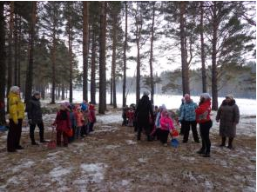
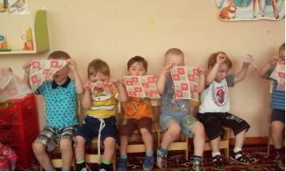
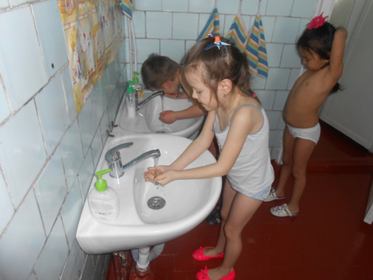
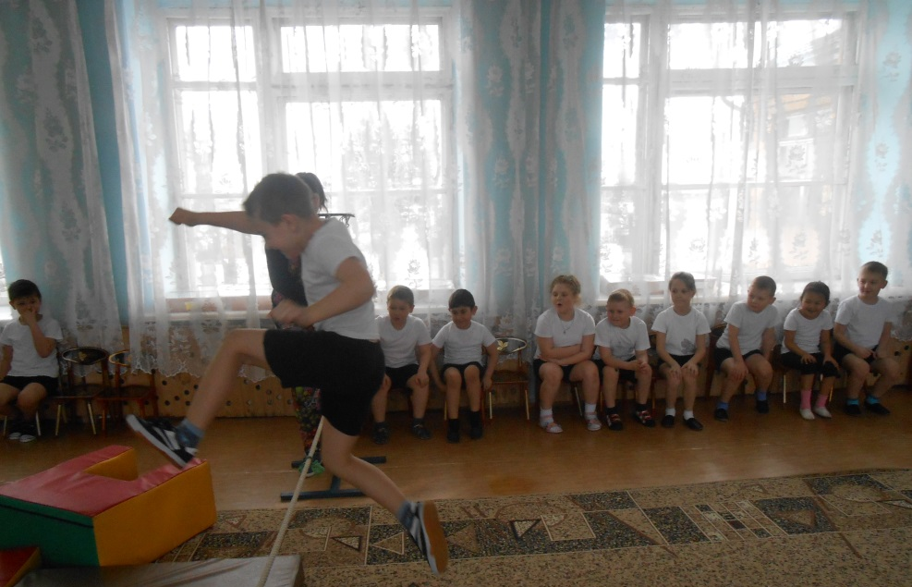
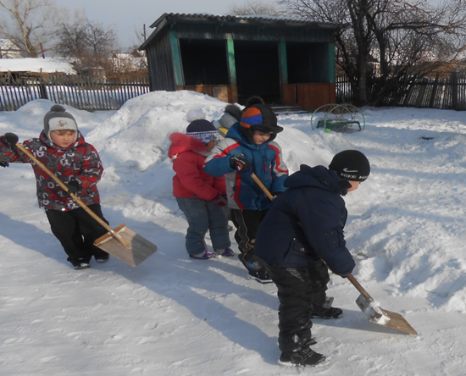
«Дыхательная гимнастика»
«День Здоровья»
«Водные процедуры»
«Прогулка на свежем воздухе»
«Занятие спортом»

